Slide 1
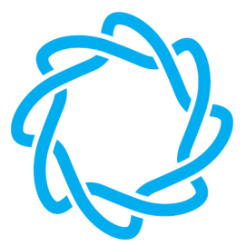

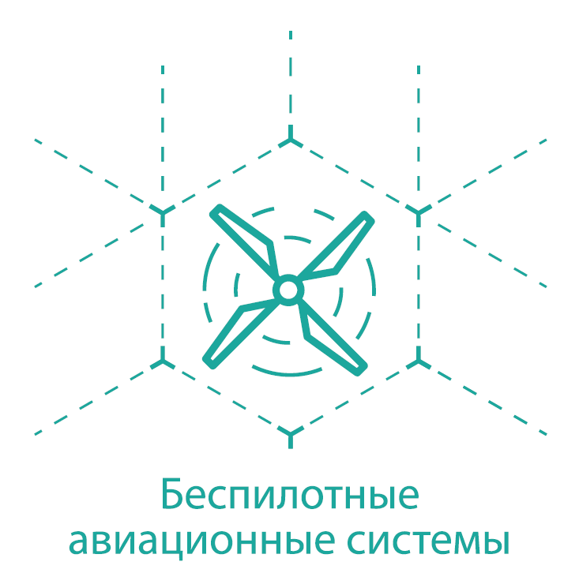
Задача №5 Распознавание зоны доаставки груза на фотографии
Разработчик задачи:
Отдел Автоматизации Экспериментов института №3 МАИ

Slide 2
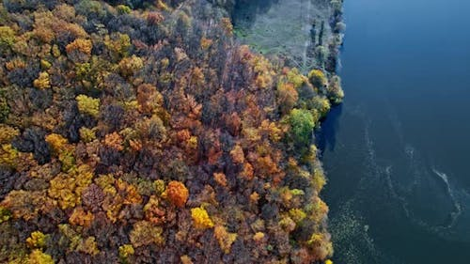
Описание задачи
Задача №5 – Описание задачи
Чтобы успешно доставить груз в назначенное место, важно не только проходить через контрольные точки, но и точно идентифицировать зону доставки груза на фотоснимке. В этом помогает камера, установленная на БЛА, которая обеспечивает съемку местности под аппаратом.
2/9

Slide 3
Постановка задачи и критерии оценки
Задача №5 – Постановка задачи
Формулировка задачи:
Разработайте программу, программу позволяющую обнаружить наличие зоны доставки груза на фотографии и определить координаты точки в этой зоне.
Входные данные: Изображение на котором есть зона доставки груза, два изображения на которых нет зоны доставки груза, высота полета и координаты БЛА в момент съемки изображений. Углов отклонения по крену и тангажу в момент съемки нет.
Выходные данные: Программа на языке Python выводящая информацию о наличии на изображениях зоны доставки и в случае обнаружения координаты точки внутри этой зоны
Критерий оценивания:
За правильное обнаружение зоны доставки груза начисляется 4 балла, за правильное определение точки доставки начисляется 6 баллов. За ошибку в определении координат точки доставки в пределах 30 метров каждые 5 метров снимается по баллу. В случае если ошибка больше 30 метров точка считается не корректно обнаруженной.
За ошибочное обнаружение на изображениях где нет зоны доставки -5 баллов.
Так же за вопросы по теории можно получить еще по 1 баллу за вопрос (всего два).
3/9

Slide 4
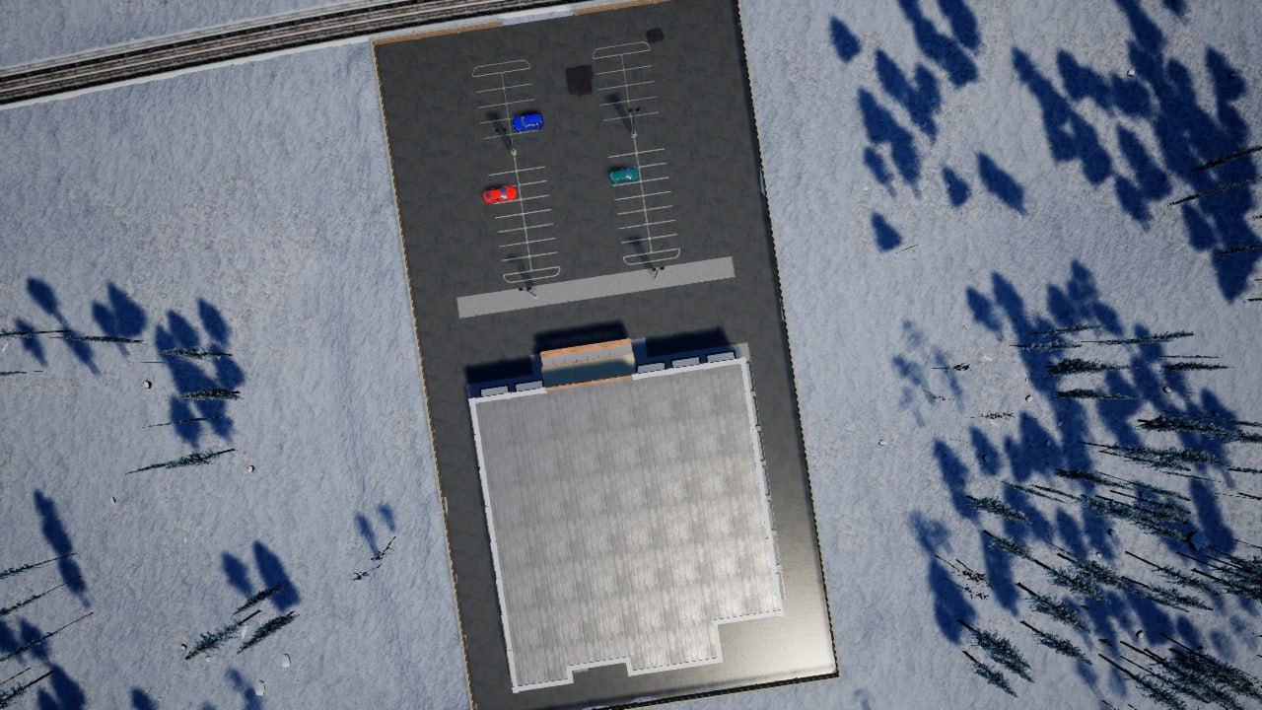
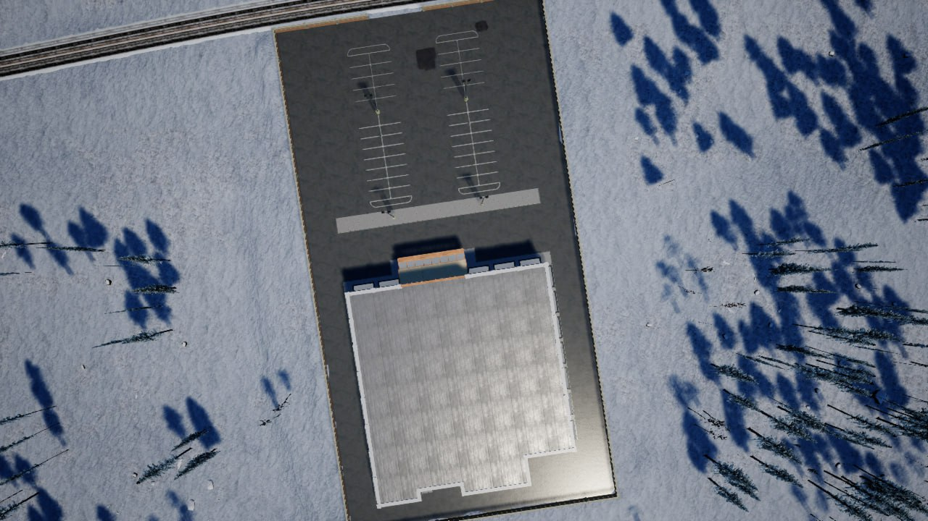
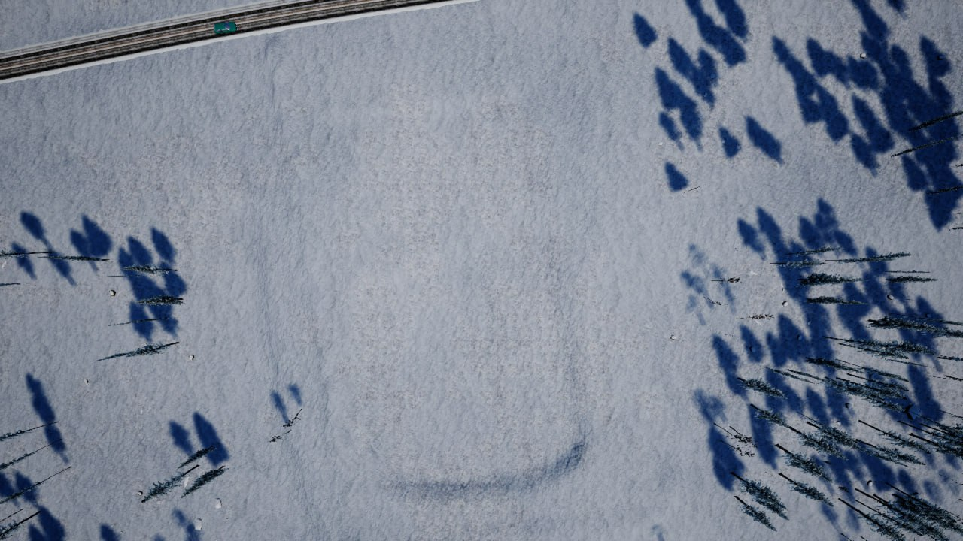
Описание точки сброса груза
Задача №5 – Теоретическая справка
Зона доставки находится рядом с зеленой машиной стоящей на парковке рядом с магазином.
Зона доставки образована 2мя концентрическими окружностями, первая радиусом 2 метра, вторая радиусом 4 метра, точка доставки должна находиться между ними, в случае попадания во внутреннюю окружность обнаружение не засчитывается.
Если на изображении нет магазина или машины, то и точки сброса на ней нет.
4/9

Slide 5
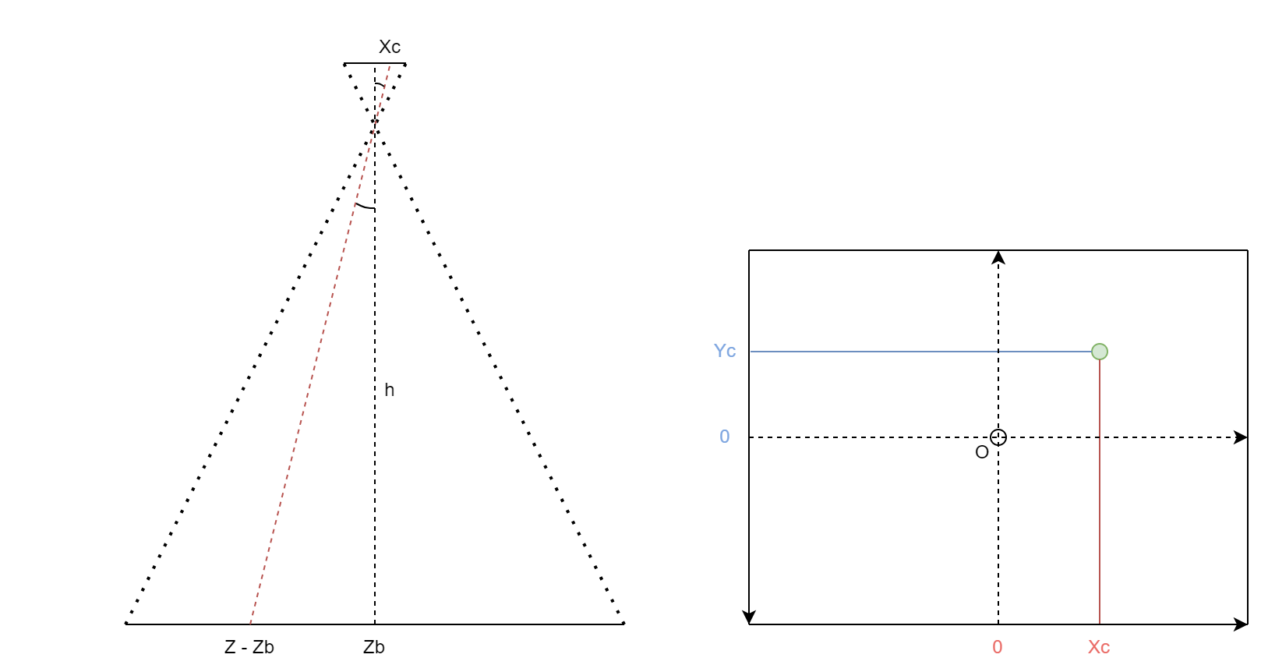
Расчет координат точки на кадре камеры
Задача №5 – Теоретическая справка
5/9

Slide 6
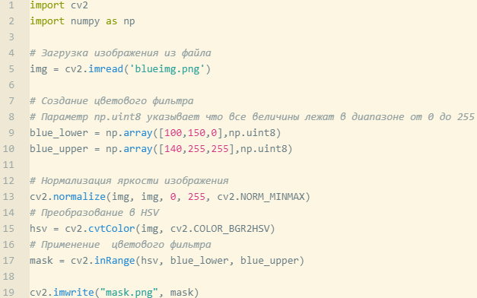


Цветовые фильтры
Задача №5 – Теоретическая справка
OpenCV – библиотека для работы с изображениями на языках Python и C++. Она предоставляет инструменты для облегчения разработки приложений, использующих техническое зрение.
6/9

Slide 7
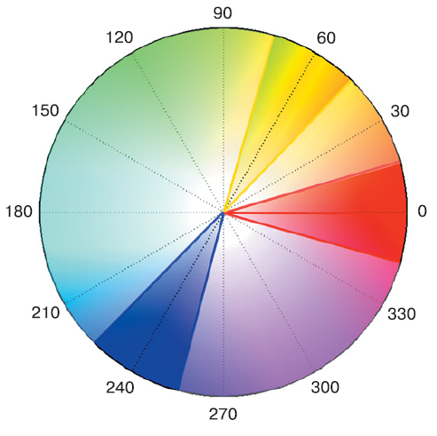
Представление изображения HSV
Задача №5 – Теоретическая справка
При использовании формата HSV каждый пиксель изображения кодируется тремя величинами:
Оттенок (Hue) – цветовой тон. Варьируется в пределах от 0 до 360, согласно диаграмме слева.
Насыщенность (Saturation) – «чистота цвета», изменяется в пределах от 0 до 100%. Насыщенность равная нулю соответствует оттенкам серого.
Яркость (Value) – также изменяется в пределах от 0 до 100%.
7/9

Slide 8
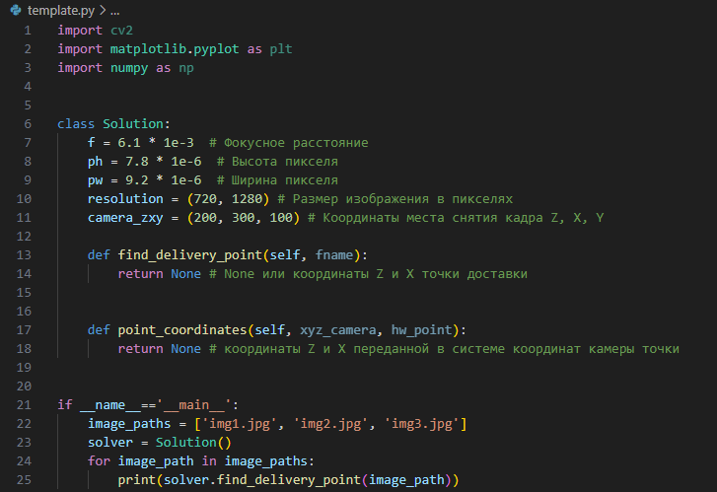
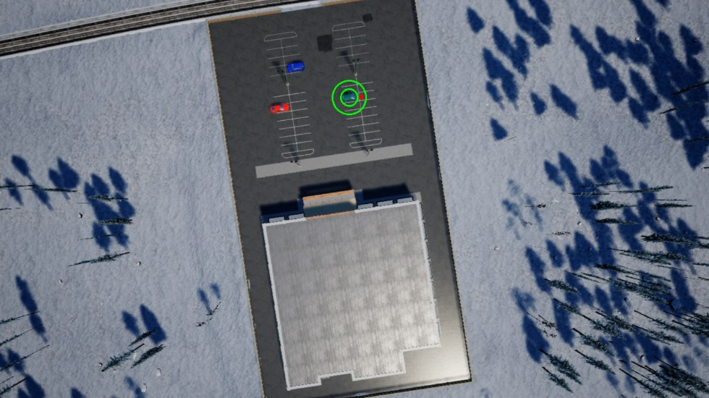
Шаблон программы поиска
Задача №5 – Теоретическая справка
Для выполнения задания выдается файл template.py. Решение необходимо реализовать в класса Solution.
Из этого класса будет вызываться метод find_delivery_point(self, fname) на его вход подается имя файла снятого изображения, а на выходе должно быть None если точки сброса на изображении нет или координаты Z и X точки сброса если она обнаружена.
В классе заданы все необходимые константы и есть предлагаемое разделение на методы. Метод point_coordinates по задумке возвращает значение координат Z и X точки заданной значениями H и W в системе координат кадра.
8/9

Slide 9
Алгоритм решения
Задача №5 – Декомпозиция задачи
Разработать алгоритм поиска здания
Разработать алгоритм определения положения автомобиля на кадре
Разработать алгоритм расчета координат точки по ее координатам в кадре
Отладить разработанные алгоритмы на изображениях
9/9

